Slide 1
Technika
přelom 19. a 20. století

Slide 2
Vědecký a technický pokrok na konci 19. století
nové možnosti dopravy, zábavy
víra v pokrok
hledání výkonnějších a spolehlivějších pohonů pro stroje

Slide 3
Doprava
stále parní stroje
lokomotivy + parníky
80. léta 19. století: vynález spalovacího motoru
vynálezce benzinového spalovacího motoru Nicolaus Otto 1876
80. léta 19. století - motocykl

Slide 4
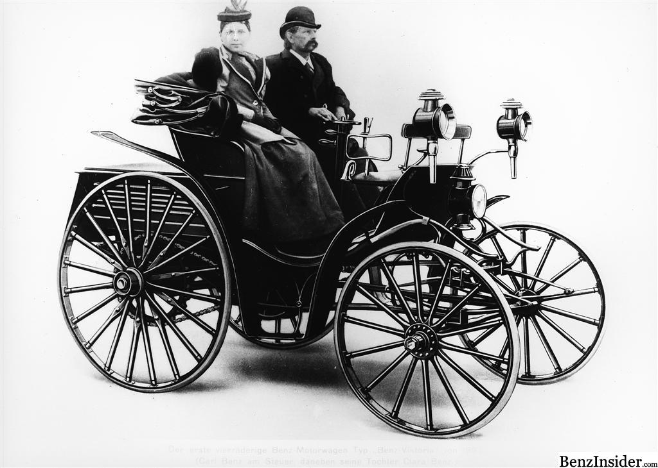
Gottlieb Daimler, karl benz
zdokonalili zážehový spalovací motor
palivo benzín
Karl Friedrich Michael Benz
konstruktér, který vyrobil první benzínový automobil na světě.
rychlost 20 km/h
Mercedes

Slide 6
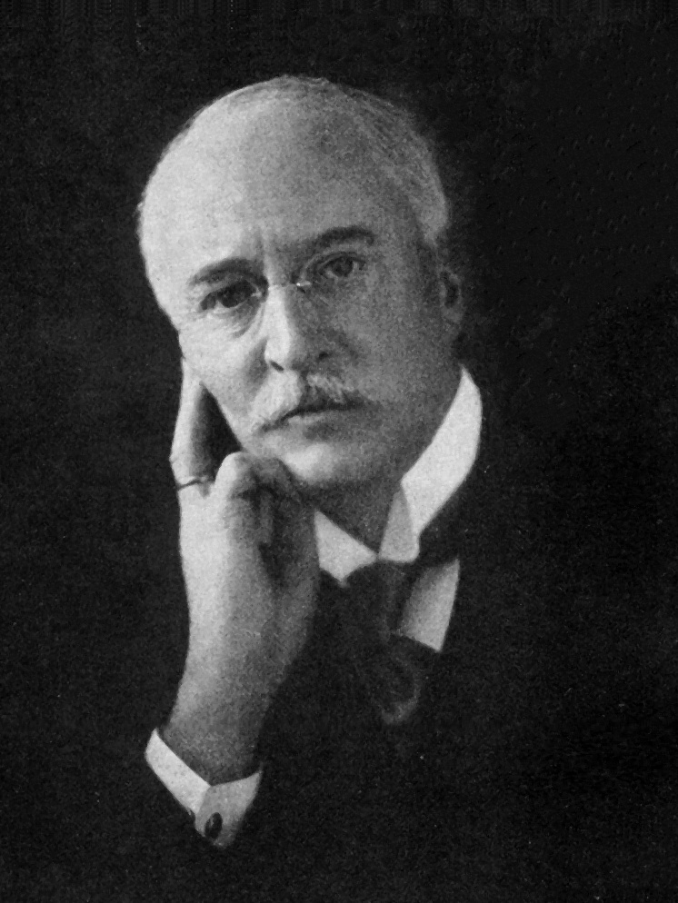
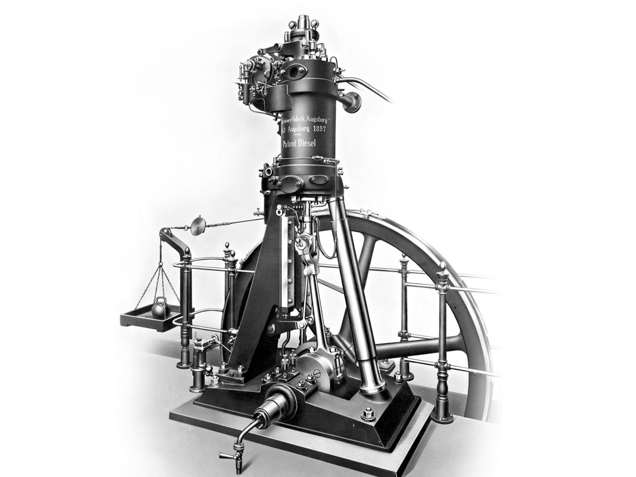
rudolf diesel
výkonný vznětový motor
palivo – nafta
velká síla – pohon aut, lodí, ponorek, lokomotiv….

Slide 7
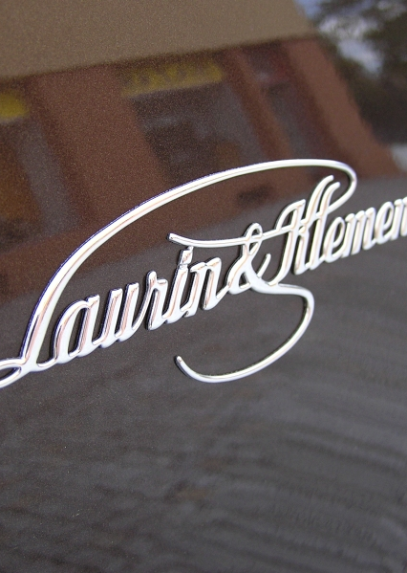
první automobil v čechách
Kopřivnice
automobil NW Präsident
dále firma Laurin & Klement

Slide 8
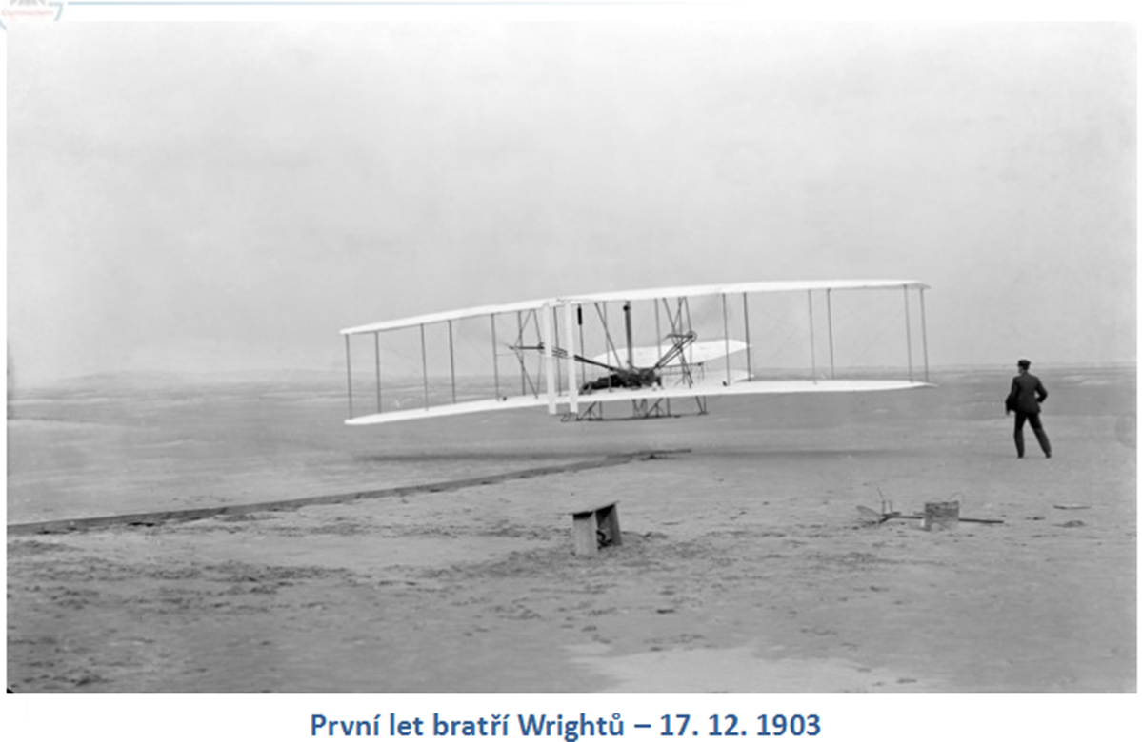
Letectví
1783 bratři Montgolfierové
let horkovzdušného balónu
1903 USA – Kitti Hawk
Wright Flyer - bratři Wrightové
1909 Evropa – Louis Blériot
přelet přes kanál La Manche

Slide 9
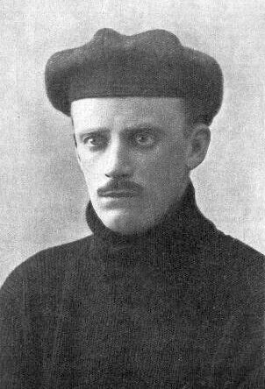
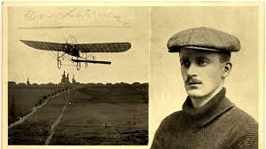
jan kašpar
první český pilot
první úspěšný let 1910, kdy proletěl dráhu 2 km ve výši 20-25 metrů
dálkový let z Pardubic do Prahy
let Pardubice – Velká Chuchle
rok 1911
vzdálenost 121 km

Slide 10
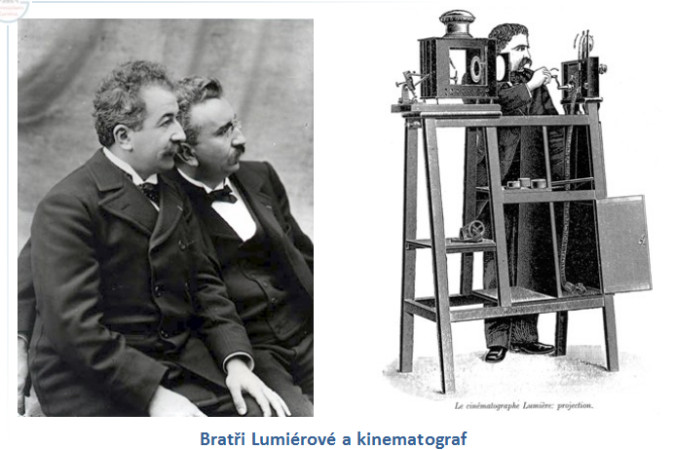
Film
bratři Lumiérové
zdokonalení promítací techniky
první černobílý němý film

Slide 11
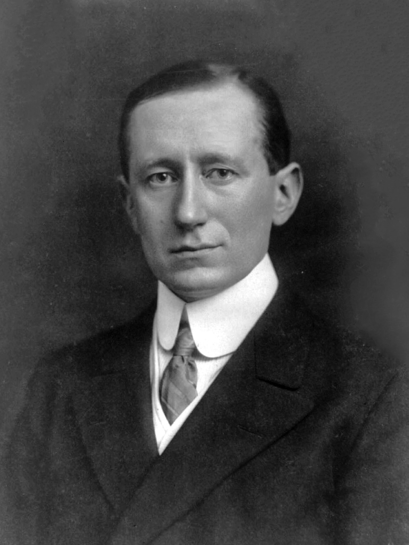
Guglielmo Marconi
vysílání a příjem rádiových vln
rádiový telegraf
rozvoj rádia

Slide 12
Pokyny pro práci
opište text z prezentace, vyfoťte a odešlete na ksandova.jitka@zsbrve.cz
termín odevzdání – nejpozději do 26. 4. 2020
test na internetu – odkaz bude zaslán

Slide 13
zdroje informací
učebnice s. 126 – 127
https://www.televizeseznam.cz/video/slavne-znacky/mercedes-260137
https://www.youtube.com/watch?v=Pgudpbs6HNM
https://www.youtube.com/watch?v=-e6SxBZD72s
https://www.televizeseznam.cz/video/slavnedny/den-kdy-lide-zacali-jezdit-auty-1-rijen-150672
https://www.televizeseznam.cz/video/slavnedny/den-kdy-se-zrodilo-kino-22-brezen-150847

